Slide 1
新进展
1、FGF6质粒过表达-显著改变的基因

Slide 2
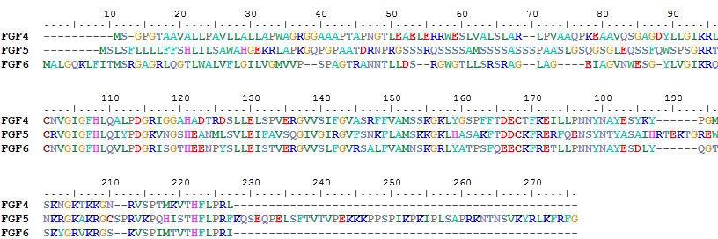
Genetic variations in HBS-1 have significant influence to Heparin binding
HBS-3
HBS-3
FGFR-BR-1
FGFR-BR-2
HBS-1
HSB-3
FGFR-BR-3
HBS-1
HBS-1
FGFR-BR-4
X
V
C-terminal End
Q
FGF6:NM_020996:exon3:c.G514T:p.E172X [GAG -> TAG]
FGF6:NM_020996:exon3:c.A521T:p.D174V [GAC -> GTC]
FGF6:NM_020996:exon3:c.G563A:p.R188Q [CGG ->CAG]
Heparin binding preference and structures in the fibroblast growth factor family parallel their evolutionary diversification, 2016, OB
Notes:
A period indicates sequence identity to FGF6. A dash represents a gap introduced to optimize the alignment.

Slide 3
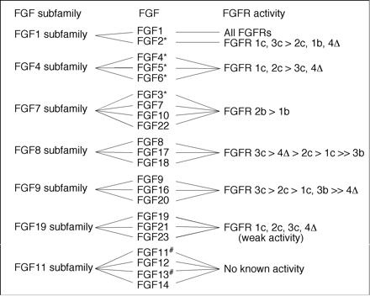
Diagram showing relative activity of FGFs grouped by subfamilies. *, data from Ornitz et al. (12); #, not tested.

Slide 4
新进展
1、FGF6质粒过表达-无改变的基因

Slide 5
新进展
2、皮肤组织的普鲁士蓝染色-SSc中显著铁沉积
Normal
SSc
做了3个正常人，6个病人皮肤组织的普鲁士蓝染色，发现，铁主要富集在表皮层，
发现铁在皮肤组织中是以铁的细小颗粒呈现的，在正常组织中铁几乎没有累积或者累积很少，而病人组织中累积显著增多。

Slide 6
新进展
3、HepG2过表达FGF6后铁吸收情况
Fe²⁺
Fe³⁺
Fe²⁺+Fe³⁺
Vector
FGF6
plasmid
这次染色效果不显著，需要重新做实验验证。

Slide 7
需要做的
1、突变质粒已经做好，但是上周因为师弟配制的LB培养基有问题，导致分子克隆失败，现在已经解决，预计再需1-2周结束Q-PCR和染色实验；
2、肝癌组织切片普鲁士蓝染色（明华老师的切片到了后，一周左右做完）

